Slide 1
Fiken - opplæring

Slide 2
Tilgang
Internett og nettleser, ingen nedlasting.
Alle fylkeslag har tilgang til (kun) sitt fylkeslag.
Kan gi så mange personer dere vil tilgang til deres fylkeslag.
Dere kan gi tilgang til f.eks Regnskapskomiteen

Slide 3
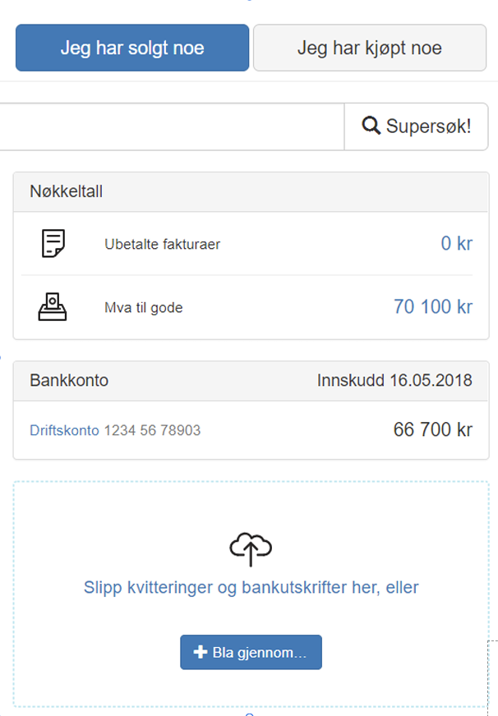
Hva må du gjøre?
Jeg har solgt noe (f.eks egenandel for et arrangement)
Jeg har kjøpt noe (en faktura du har mottatt eller en reiseregning)
Jeg har gjort/skal gjøre noe annet

Slide 4
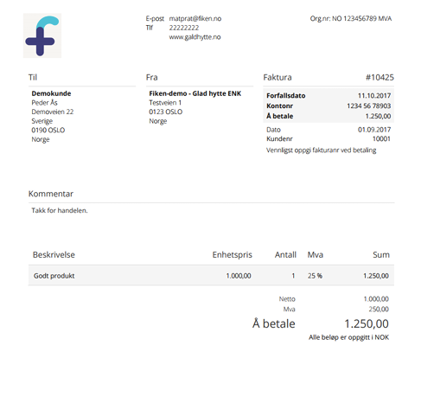
Jeg har solgt noe f.eks egenandel til et arrangement.
Opprett faktura
Send faktura på e-post
Send purring
Registrer betaling

Slide 5
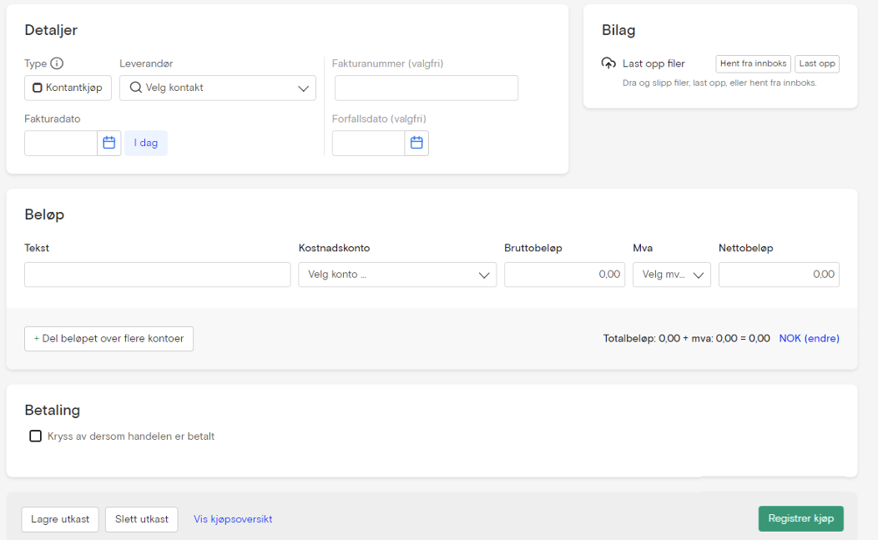
Jeg har kjøpt noe, f.eks du skal utbetale en reiseregning
Opprett kjøp
Legg inn informasjon og kopi av reiseregning
Utbetal

Slide 6
Fiken inneholder:
Egen app
Innboks
Mva
Prosjektkobling
Rapporter/oversikter
Kontohjelp

Slide 7
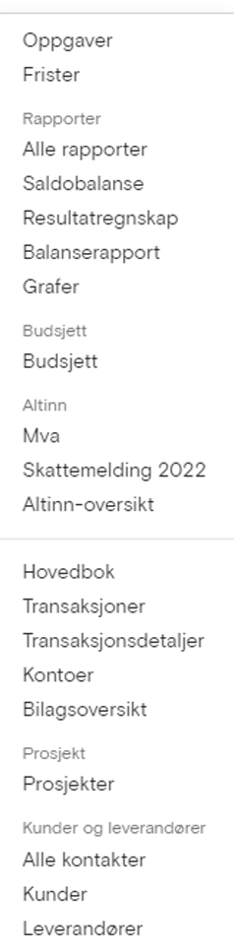
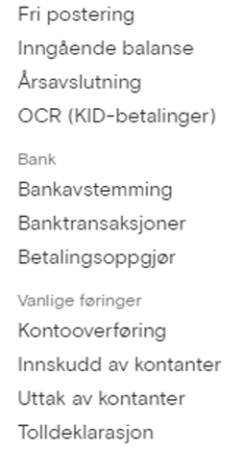
Jeg har gjort noe annet
Rapporter
Importer
Kontroller
Innleveringer
Årsavslutning

Slide 8
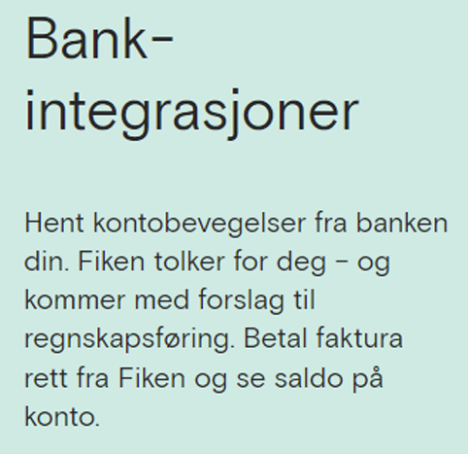
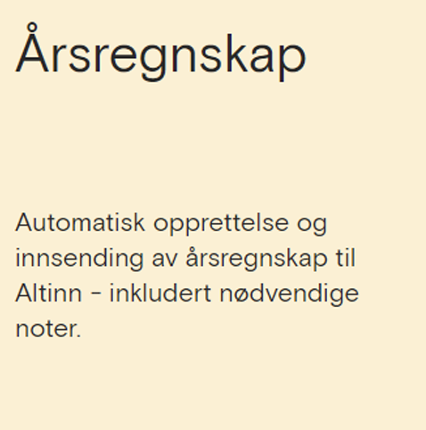
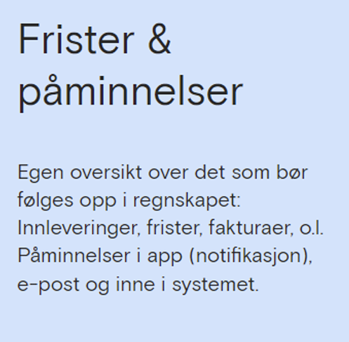
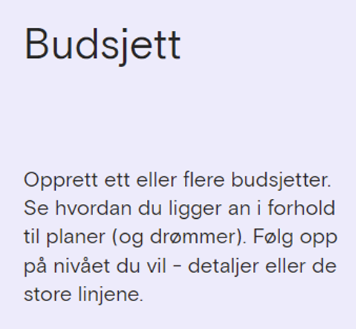
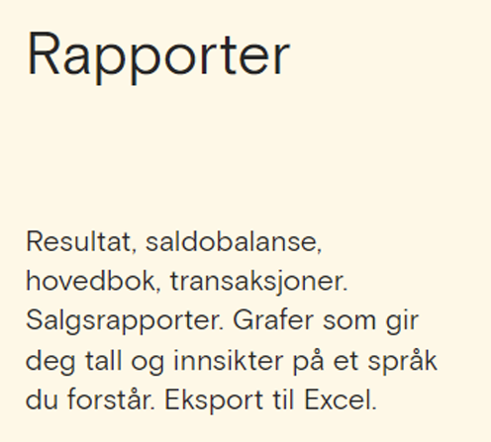

Slide 9
Gratis support
Gratis webinar
  Introduksjon
  Smarte fradrag og rutiner
  Moms
  Lønn
  Årsavslutning for ENK
  Årsavslutning for AS
  Årsregnskapet til Brønnøysund for AS
Spør Fiken
Spør Regnskapsfører
Gratis support Hjelpeartikler
Videoer
E-post (kontakt@fiken.no) Telefon
Facebook
Chat i demoperioden

Slide 10
Hva er fordelene med FIKEN?
Ryddig økonomi med god oversikt er smart når man skal søke om midler
Regnskap er lurt å føre på riktig måte og med riktig bruk av inntekt- og kostnadskontoer
Om alle fylkeslag bruker Fiken har vi et stort potensiale for felles samarbeid rundt spørsmål og lure ting
Alle som vil/ønsker kan ha tilgang til Fiken i styret
Fiken har en utrolig enkel måte å få ut rapporter på, både pr måned og pr år
Så fremt at man fører bilagene med mva er det enkelt å søke om momskompensasjon
Det er enkelt å gi innsyn til revisor og dette gjør revisjon veldig mye enklere!
Det er kanskje ikke så dumt å slippe kvartalsrapportene? Da kan dere bare gi regnskapskomiteen innsyn, så henter de den ut selv

Slide 11
Priser
Regnskap og faktura – kr. 179 pr. mnd
Integrasjon med nettbank (DNB, Sbanken, Sparebank Vest, Sparebank 1, Nordea bla a) Kr. 59 pr.mnd
Prosjektmodul Kr. 59 pr.mnd
Faktura med kid Kr. 59 Pr.mnd
Prisene er ekskl. mva
FFHB sentralt dekker punkt 1 og 2. Evt. andre integrasjoner dekkes av hvert enkelt fylkeslag/kretslag

Slide 12
Hvordan bestille FIKEN?
Fylkeslaget/kretslaget lager selv avtale og bestiller Fiken
Faktura sendes til fylkeslaget/kretslaget og betales
Utleggskjema fylles ut, kopi av faktura + bankbilag (som viser at den er betalt) sendes til FFHBs administrasjon for refundering

Slide 13
Kontakt
Ved hjelp med programvaren ta kontakt med Fiken
Ved kontakt med administrasjonen
  Shivjot Sroay
  shivjot@hjertebarn.no
  47803647

